Slide 1
第6章 贝叶斯分类
• 是一种统计学分类方法
• 可以用来对一个未知的样本判定其属于特定类的概率
• 分类模型是在有指导的学习下获得
• 分类算法可与决策树和神经网络算法媲美
• 用于大型数据库时具有较高的分类准确率和高效率。

Slide 2
6.1 贝叶斯分类
1、定义：利用未知样本的后验概率大小，确定样本属于某一类的过程。
2、朴素贝叶斯分类的假设前提：类别C确定的情况下，不同属性(X1,X2)间是相互独立的，即条件独立。(朴素即为条件独立)
即：C确定下，P(X1,X2)=P(X1)P(X2)
或表示为：P(X1,X2/C)=P(X1/C)P(X2/C),
注意：①随机变量间条件独立是在类别C确定这一条件下的随机变量间独立。条件独立写为：P(X1,X2/C)=P(X1/C)P(X2/C),（但这个C只是一个类别，不是随机变量）； ②一般的（非条件）独立写为：P(X1,X2)=P(X1)P(X2)； ③若随机变量间(F,G)不独立，则联合概率写为：P(F,G)=P(F)P(G/F)，例如：
F今天下雪，G我出去玩。P（F,G)是今天下雪我就出去玩的概率等于今天下雪的概率与今天下雪的前提下我出去玩的概率之积。
3、分类问题：设X是未知类别的数据样本(属性值已知)，H为假定：X属于某特定类的类C。分类问题即为，确定P(H/X)——给定观测数据样本X，假定H成立的概率。

Slide 3
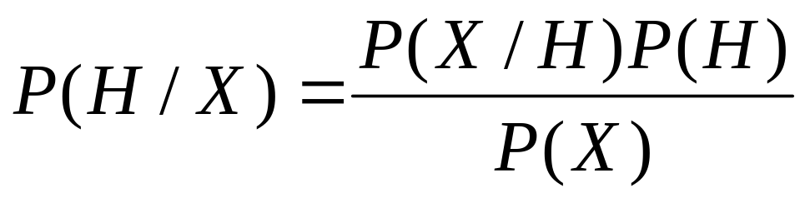
6.2 贝叶斯定理
• P(H/X)后验概率，在条件X下,H的后验概率。例如，假定数据样本域由水果组成，用他们的颜色和形状描述。假定X表示红色和圆的，H表示假定X是苹果,则P(H/X)反映当我们看到X是红色并是圆的时,我们对X是苹果的确信程度。
• P(H)先验概率，例如，任意给定的数据样本为苹果的概率，而不管数据样本看上去如何。
• P(X/H)后验概率，在条件H下,X的后验概率。例如，已知H:X是苹果，X是红色并且是圆的的概率。
• P(X)先验概率，例如，由水果集取出一个数据样本是红的和圆的的概率。
• 贝叶斯定理
注：P（X/H)相当于已知带标签的数据，即有导师了。

Slide 4
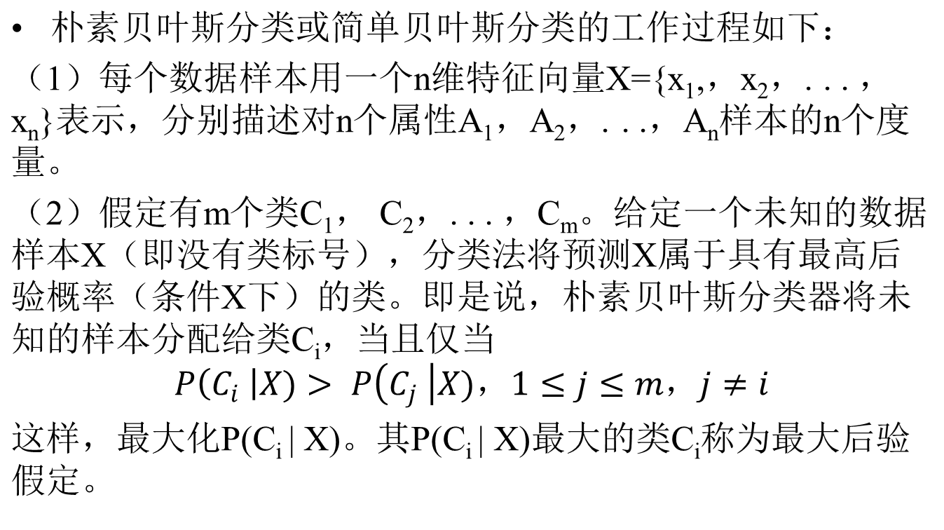

6.3 贝叶斯分类过程
求最大

Slide 5
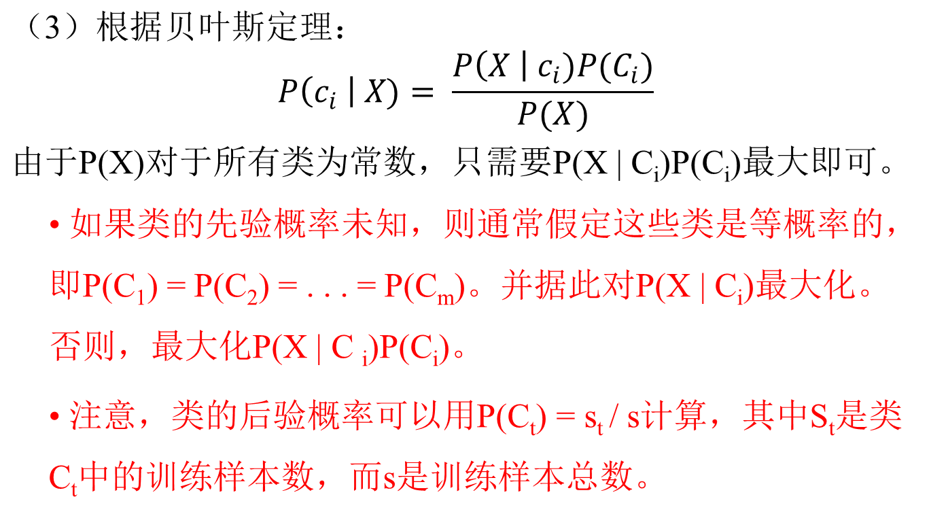
6.3 贝叶斯分类过程（续一）
Notes:
P（X）是常数是因为X是已知的数据集（样本集），其属性值都是已知的，可以统计出每种属性值组合在数据集中的频数

Slide 6
6.3 贝叶斯分类过程（续一）
学号 | 姓名 | 德成绩 | 智成绩 | 体成绩 | 合格与否
1 | 章丽敏 | 90 | 90 | 80 | 是
2 | 李楠 | 92 | 88 | 82 | 是
3 | 赵强 | 85 | 86 | 92 | 是
4 | 王刚 | 90 | 90 | 80 | 是
5 | 孙晓武 | 50 | 40 | 90 | 否
6 | 李明 | 85 | 86 | 92 | 是
7 | 张强 | 88 | 85 | 90 | 是
P(X=(90，90，80，是))=2/7，P(C=是)=6/7
Notes:
P（X）是常数是因为X是已知的数据集（样本集），其属性值都是已知的，可以统计出每种属性值组合在数据集中的频数

Slide 7
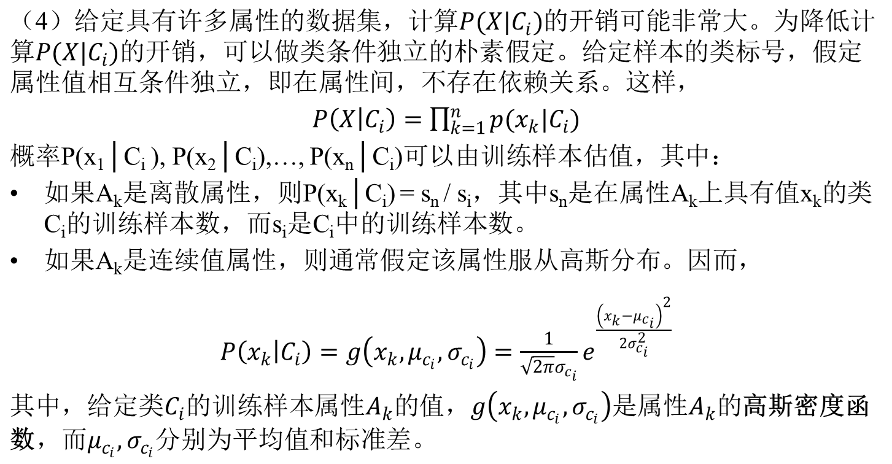
6.3 贝叶斯分类过程（续二）

Slide 8
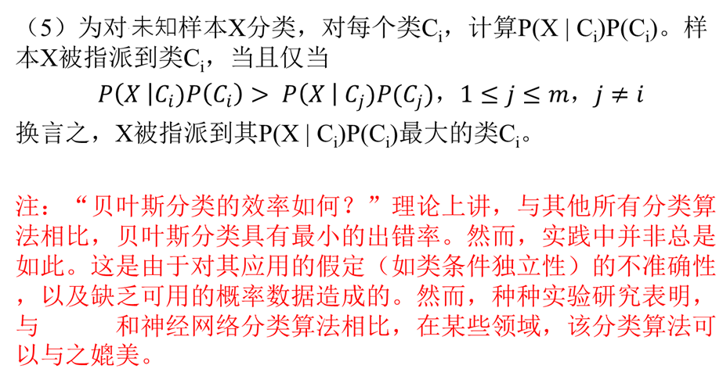
6.3 贝叶斯分类过程（续三）
决策树

Slide 9
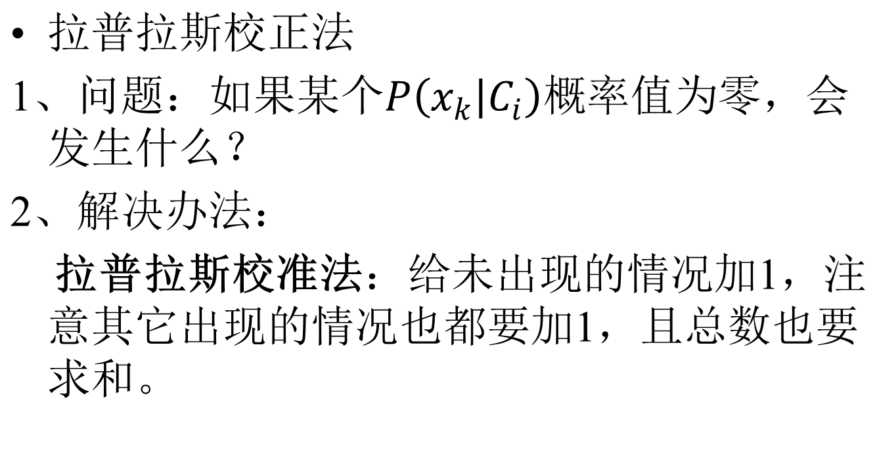
6.3 贝叶斯分类过程（续四）

Slide 10
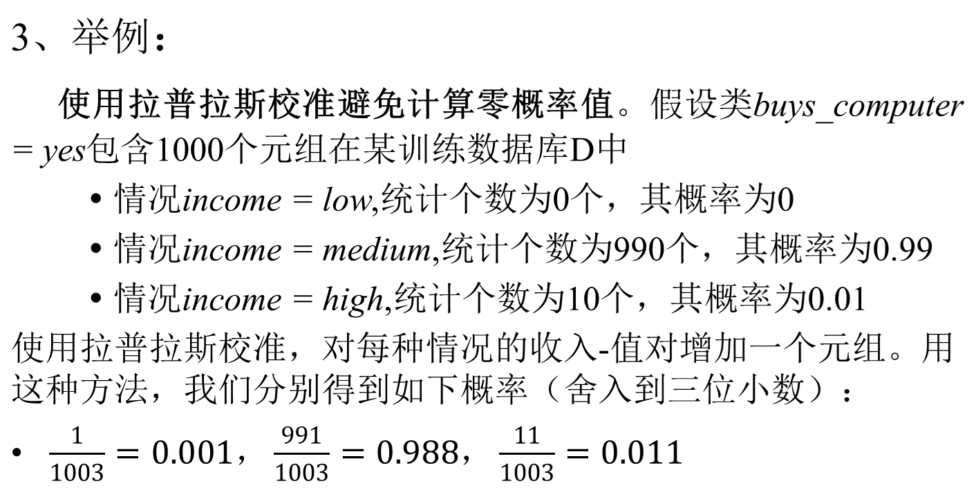
6.3 贝叶斯分类过程（续四）
注：1. 只针对此类集合样本中该属性的每种情况都加1，另外类不考虑。
2. 拉普拉斯校验不影响类别先验概率P（Ci）的计算分母，分母还是原分母。

Slide 11
6.3 贝叶斯分类过程（续四）
贝叶斯分类举例
见图片：例题-1.jpg、例题-2.jpg

